Slide 1
Туристская индустрия. Размещение
Подготовила студентка первого курса:
Саврулина Ксения

Slide 2
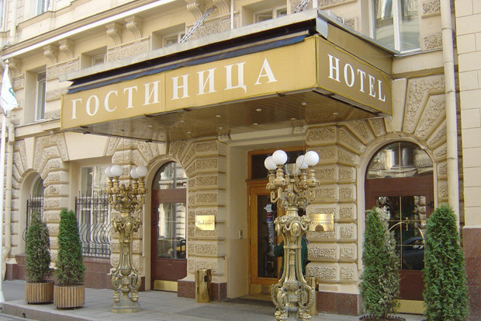
Размещение – важнейший элемент индустрии туризма
Центральное место в комплексе услуг, предоставляемых туристам во время путешествия, является размещение, которое выступает неотъемлемой частью каждого тура.
Средства размещения туристов – общее обозначение разного типа ночлегов, услугами которых пользуются туристы. Это здание, группа зданий или благоустроенная территория, где обеспечивается круглосуточное размещение и обслуживание туристов.

Slide 3
Классификация средств размещения туристов

Slide 4
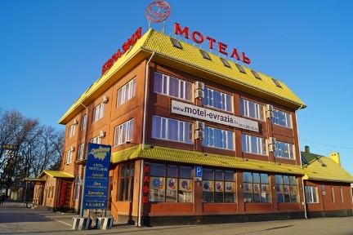
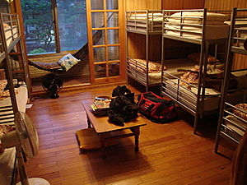
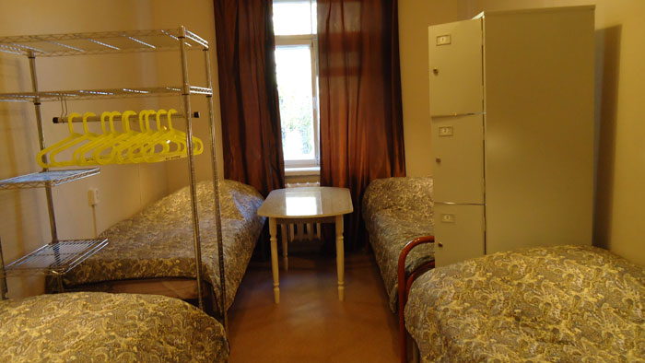
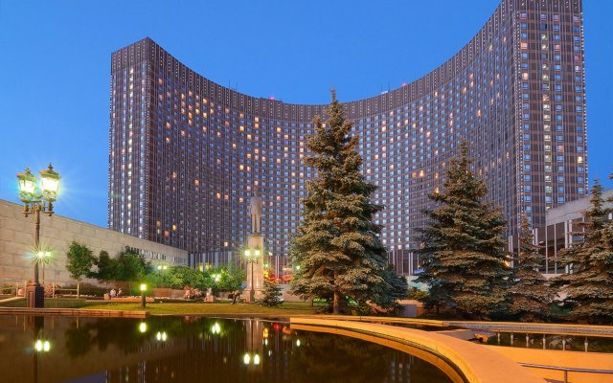
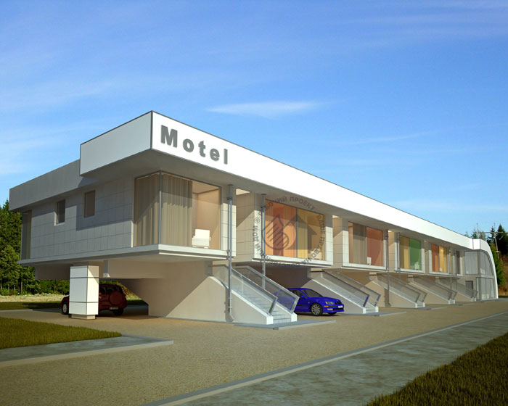
Наиболее важными средствам размещения являются коллективные средства гостиничного типа. Они обладают следующими признаками: - состоят из номеров, число которых превышает определенный минимум, имеют единое руководство; - предоставляют разнообразные гостиничные услуги, перечень которых не ограничивается ежедневной заправкой постелей, уборкой номера и санузла; - сгруппированы в классы и категории в соответствии с предоставляемыми услугами, имеющимся оборудованием и стандартами страны; - не входят в категорию специализированных заведений.

Slide 5
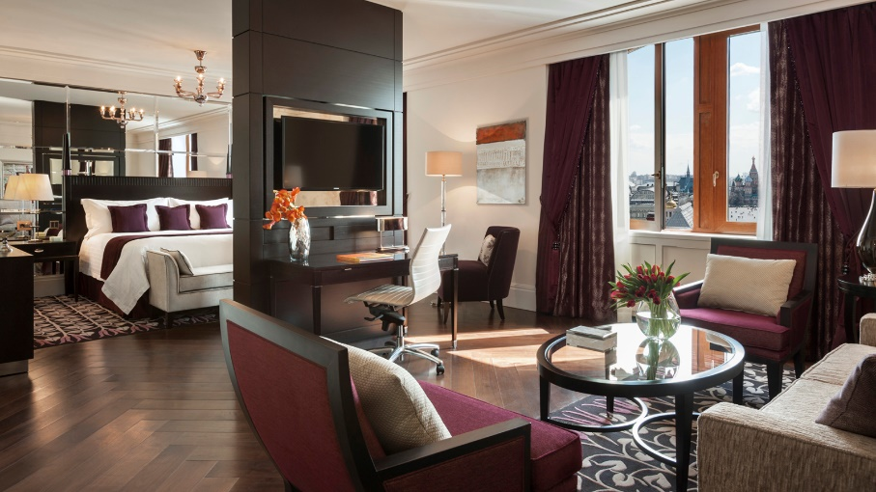
Гости́ница, оте́ль
— средство размещения, состоящее из определённого количества номеров, имеющее единое руководство, предоставляющее набор услуг. Гостиницы подразделяются на различные классы в соответствии с предоставляемыми услугами и оборудованием номеров. При классификации учитываются:
Состояние номерного фонда
Состояние мебели, инвентаря
Наличие и состояние предприятий питания
Состояние здания, подъездных путей, прилегающей территории
Техническое оснащение
Предоставление дополнительных услуг

Slide 6
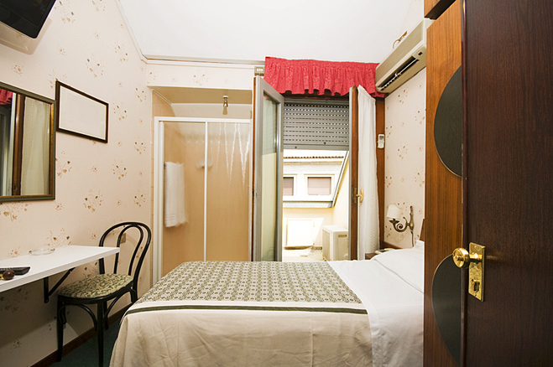
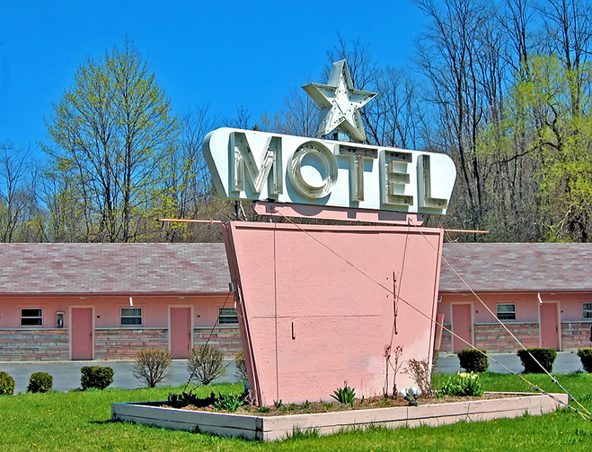
Международная классификация отелей по звездам
Гостиницы – 1 звезда
Как правило, это небольшие дешевые гостиницы, расположенные вдали от основных транспортных путей и достопримечательностей. Номера здесь небольшие, обстановка скромная, удобств минимум, туалет и ванные комнаты (нередко – просто душ) находятся на этаже.
Питание чаще всего здесь не предусматривается.
Уборка комнаты проводится каждые семь-восемь дней, смена полотенца - каждые три-четыре дня.
Вход в гостиницу в позднее время суток может быть ограничен.
Гостиницы – 2 звезды
Средние по размеру отели (так называемый «туристический класс») на недорогих экскурсионных маршрутах. Как правило, такие гостиницы также находятся вдали от основных линий транспорта и важных мест.
Очень часто в номерах подобных гостиниц имеется санузел и телевизор. Питание чаще всего тоже предлагается.
Ограничений на возвращение в гостиницу в ночное время нет.

Slide 7
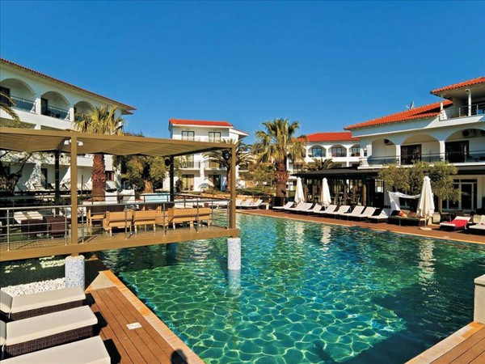
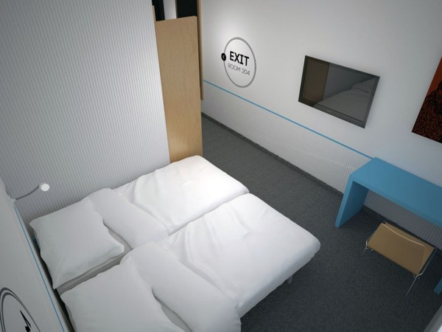
Международная классификация отелей по звездам
Гостиницы – 3 звезды
Самый многочисленный тип гостиниц. Располагаются вполне удобно для туриста в транспортном отношении.
Проживание в такой гостинице вполне комфортное – наличие санузла в номере обязательно (нередко в нем могут иметься мыло, шампунь, фен), чаще всего есть холодильник, телефон и телевизор.
Смена белья здесь осуществляется дважды в неделю, полотенца меняются каждый день.
На территории трехзвездочной гостиницы обязательно есть ресторан.
Гостиницы – 4 звезды
Отели повышенного уровня сервиса и комфортности проживания, рассчитанные на проживающих с уровнем достатка выше среднего. Располагаются чаще всего в наиболее благоприятных местах – ближе к центру города, к основным транспортным линиям либо на первой линии пляжных курортов.
Номера в подобных отелях просторные. В номере обязательны: укомплектованный биде санузел с различными туалетными принадлежностями; цветной телевизор; холодильник; мини-бар; кондиционер; мини-сейф; телефон с возможностью межгорода.
Постельное белье и полотенца меняются ежедневно. Кроме того здесь можно заказать стирку и чистку одежды.
На территории гостиницы имеются: ресторан, бар, охраняемая автостоянка, различные спортивные сооружения (теннисные корты, тренажерные залы, бассейн), сауна, конференц-зал, кинотеатр, развлекательные заведения и т.д.

Slide 8
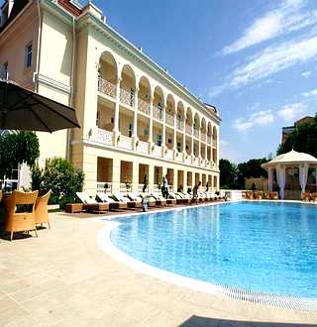
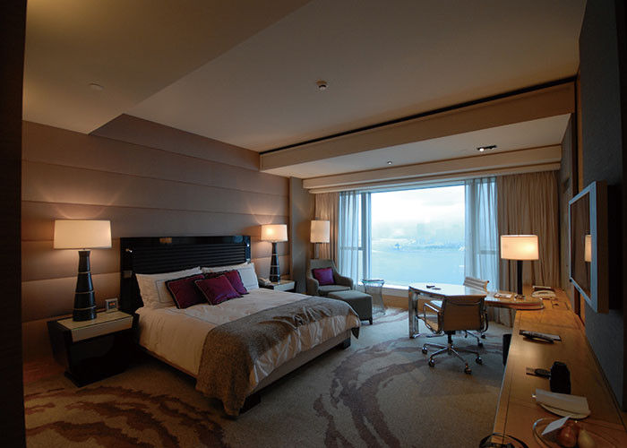
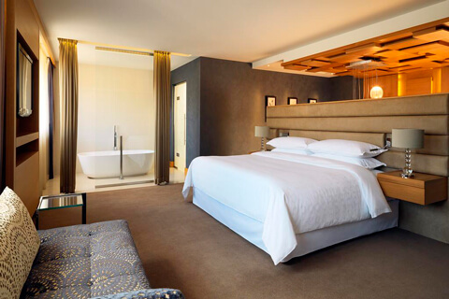
Гостиницы – 5 звезды
Гостиницы наивысшего уровня сервиса и комфортности проживания, рассчитанные на людей с высоким уровнем доходов. Расположены исключительно в удобных для туристов и отдыхающих местах. Очень часто входят в крупную сеть известных гостиничных брендов.
Номера в подобных отелях просторные (площадь – не менее 16 м2), нередко многокомнатные и с богатой обстановкой. В номере есть практически все, что необходимо для комфортного проживания.

Slide 9
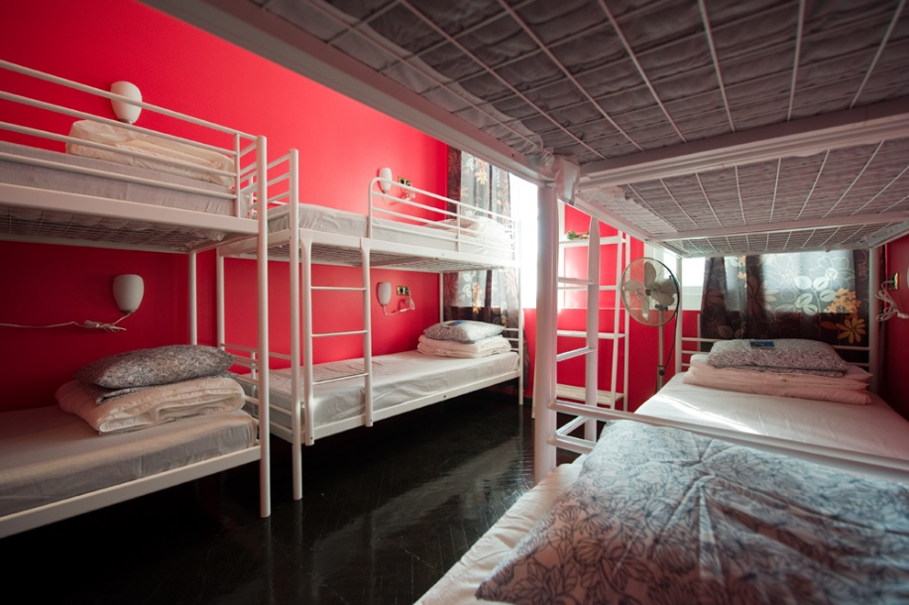
Хостел
— европейская система размещения, предоставляющая своим постояльцам на короткий или длительный срок жильё, представляющее собой, как правило, спальное место без дополнительных удобств в комнате

Slide 10
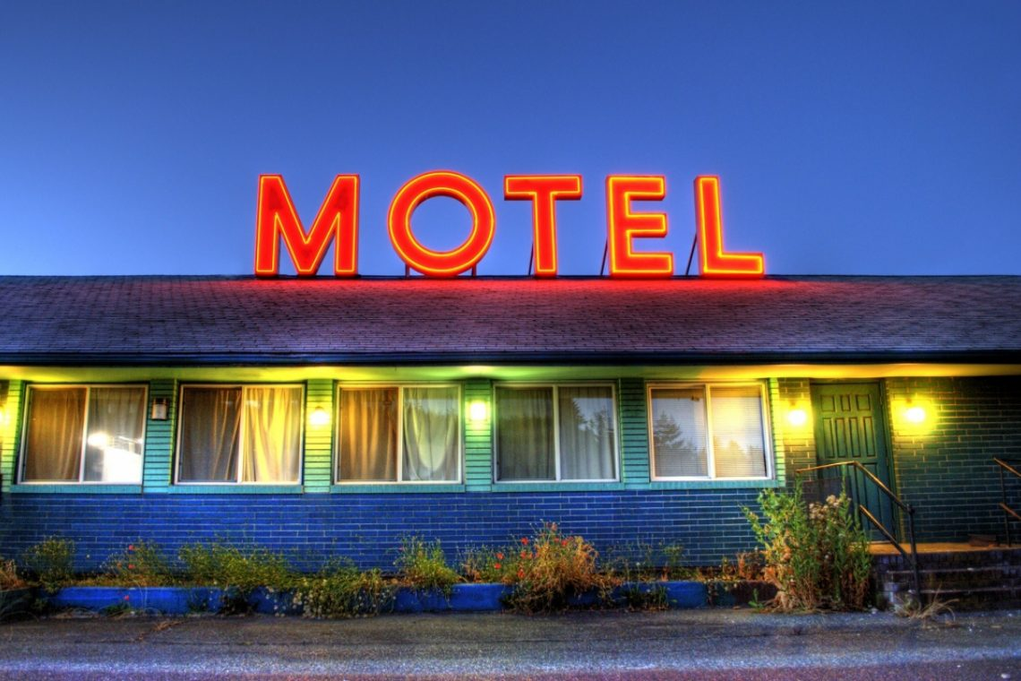
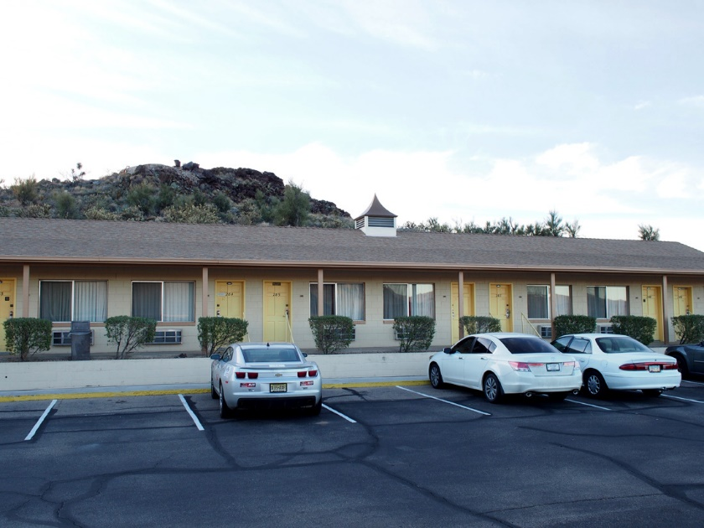
Моте́ль
— небольшая гостиница, вход в номера которой осуществляется с улицы. Как правило, мотели имеют всего один или два этажа, количество дополнительных услуг и типов номеров минимально, что соответствует низкой стоимости проживания

Slide 11
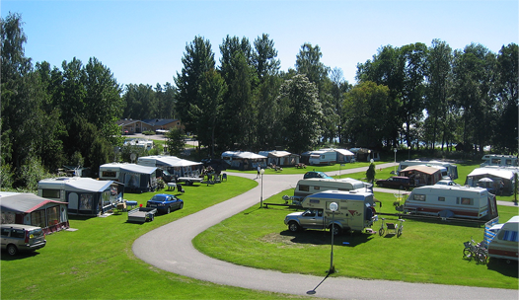
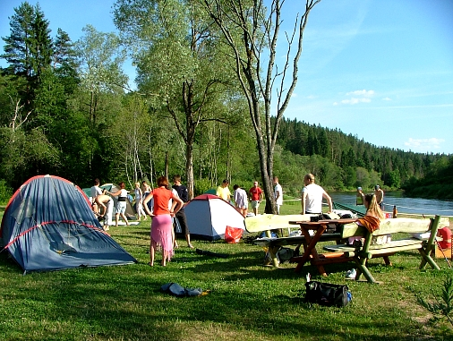
Ке́мпинг
— оборудованный летний лагерь для автотуристов c местами для установки палаток или лёгкими домиками, местами для стоянки автомобилей и туалетами. Функционирование кемпинга основано на самообслуживании

Slide 12
Средства размещения, под которыми понимают любой объект, регулярно или эпизодически предоставляющий места для ночевки, составляют основу туристской индустрии.

